Slide 1
Alta Disponibilidad
Alexander Díaz Rojas

Slide 2
Que podemos definir como alta disponibilidad?
La alta disponibilidad es cuando contamos con un servicio, el cual no puede estar ocupado o caído en ningún instante, debe estar siempre disponible.
Como por ejemplo, algunos servicios que utilizan los bancos, como transacciones, servicios de seguridad.

Slide 3
Ventajas de tener alta disponibilidad
Confianza a los usuarios
Distribución de cargas
Mejora el rendimiento
Evita amenazas cibernéticas
Mejora la productividad
Aumenta la seguridad
Calidad del sistema

Slide 4
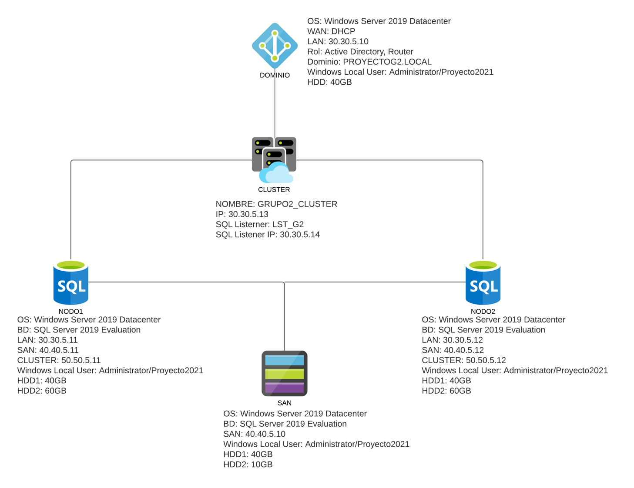
Ejemplo de Alta Disponibilidad

